Slide 1
Слайд-лекция по дисциплине: «Геодезические исследования геодинамических процессов»
Карагандинский государственный технический университет
На тему :«Предмет и задачи геодинамики»
для студентов специальности 6М071100 «Геодезия»
Разработана: - ст. преподавателем Бесимбаевой О.Г. - ст. преподавателем Хмыровой Е.Н.

Slide 2
План лекции:
1. Предмет геодинамики;
2. Задачи геодинамики;
3. Структурно вещественный комплекс.

Slide 3
Геодинамика – отрасль геологии, изучаю-щая силы и процессы в коре, мантии и ядре Земли, обусловливающие глубинные и поверхностные движения масс во времени и пространстве. Геодинамика использует магнитометрические, сейсмометрические, гравиметрические и другие данные, а также геологическое моделирование и геохими-ческие характеристики.

Slide 4
Геодинамика лежит в основе тектоники литосферных плит. Нелинейная геодинамика изучает явления и процессы, связанные как с нерегулярными, хаотическими и другими импульсами в земных глубинах, так и с воздействиями внеземных факторов (движение комет, падение метеоритов и др.).

Slide 5
Геодинамика – научная дисциплина о динамических процессах, происходящих в системе «планета Земля», и о силовых полях, обуславливающих эти процессы. Основная теоретическая задача геодинамики состоит в том, чтобы, зная силовые поля, определить характер динамических процессов, происходящих под их воздействием, в теле, литосфере и атмосфере Земли.

Slide 6
Геодинамика, изучая динамику Земли, отчасти решает задачу определения характера силовых полей и изменений их во времени. Геодинамика как самостоятельная научная дисциплина развивается на стыке астрометрии, геодезии, геологии, геофизики, океанологии и других наук о Земле.

Slide 7
Последнее время в геодинамике начинается использование высокоточной GPS-аппаратуры как наиболее приемлемого решения задачи о привязке результатов измерений к единой глобальной системе координат. На протяжении уже нескольких десятилетий исследуются вопросы, связанные с изучением смещений и деформаций горных пород, как естест-венной природы, так и возникающих при открытой и подземной разработке полезных ископаемых.

Slide 8
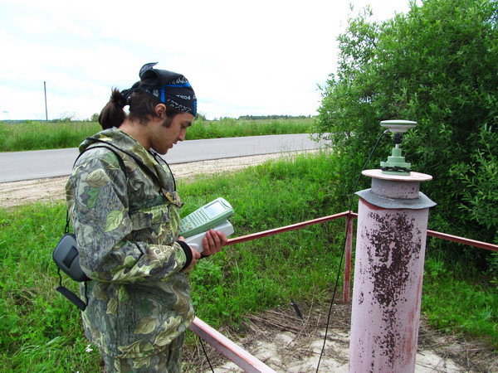
Использование GPS-системы в геодинамике

Slide 9
В последние несколько лет наряду с традиционными геодезическими наблюдениями используются методы спутниковой геодезии.
Комбинирование традиционных наземных и спутниковых измерений позволяет достаточно успешно решать поставленные задачи.

Slide 10
Спутниковые технологии благодаря своей высокой производительности позволили с высокой периодичностью получать информацию о деформациях земной поверхности на базах от первых метров до нескольких десятков километров, что было затруднительным при использовании традиционных методик измерений и, что очень важно, для обеспечения безопасности и эффективности горного производства.

Slide 11
Для проведения спутниковых геодезических измерений используется большой парк одно- и двухчастотной аппаратуры, состоящий из 12 GPS-приемников геодезического класса фирм "Trimble" и "Sokkia". С 1996 года и по сегодняшний день проводится геодези-ческий мониторинг смещений и деформаций земной поверхности с использованием GPS-технологий более чем на десяти месторождениях Урала, Сибири, Казахстана.

Slide 12
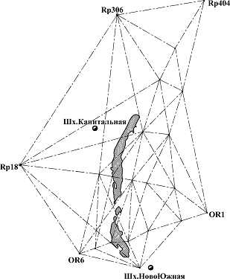
Упрощенная (каркасная) схема деформационной сети шахты "Сарановская-Рудная"

Slide 13
Определения величин смещений и деформаций производятся путем много-кратных переопределений координат реперов и геометрических элементов - длин и превышений специально оборудуемых наблюдательных станций. Тип, конструк-ция, размеры и плотность реперов наблюдательной станции выбираются в зависимости от горно-геологических условий исследуемых объектов и поставленных задач фундаментальных и прикладных исследований.

Slide 14
Репера наблюдательных станций закладываются согласно соответствующим инструктивным материалам как в области влияния горных разработок, размеры которых достигают первых километров, так и далеко за ее пределами, где репера меньше всего подвержены влиянию техногенных деформационных процессов, в результате чего становится возможным суммарное поле деформаций разложить на поля естественных и техногенных деформаций.

Slide 15
Исходным материалом для изучения динамики Земли служат данные о фигуре (физической, гравитационной и динами-ческой), внутреннем строении, литосфере, гидросфере, атмосфере Земли, солнечно-земные и лунно-земные связи, геогравитационное, геомагнитное, геотер-мическое и другие силовые поля, суточное вращение и годовое движение Земли.

Slide 16
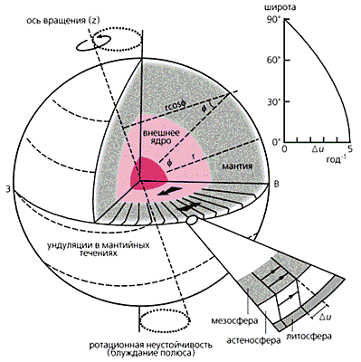
Земной эллипсоид

Slide 17
Общим для всех движений Земли является то, что они реализуются в протяженном деформируемом теле с внутренней структурой. Это тело взаимодействует с другими аналогичными телами в соответствии с законом тяготения. Задача геодинамики состоит в описании взаимосвязи всех движений Земли. В силу сложности объекта исследования, для решения этой задачи используются различные модели Земли.

Slide 18
Эволюция земной коры на протяжении длительного времени (с раннего протерозоя, а по некоторым оценкам архея) контролируется механизмом плитной тектоники. Этот механизм обуславливает создание коры океанического типа в зонах спрединга, накопления в ней продуктов денудации континентов, уничтожения этой коры в зонах субдукции.

Slide 19
При этом, в результате переплавления океанической коры вместе с покрываю-щими ее осадочными отложениями генерируются средние и кислые расплавы, участвующие в приращении (аккреции) континентальной коры, которая, в свою очередь, подвергаясь денудационному разрушению, обеспечивает своеобразный круговорот вещества в литосфере Земли.

Slide 20
Он усиливается периодическими перестройками структурного плана литосферы, расколом континентов и зарождением новых океанов. В истории Земли этот круговорот приводит к общей сепарации вещества за счет постоянного выноса и обеднения верхней мантии рядом элементов (кальция, натрия, калия, алюминия, редкоземельных элементов) и накопления их в коре континентов.

Slide 21
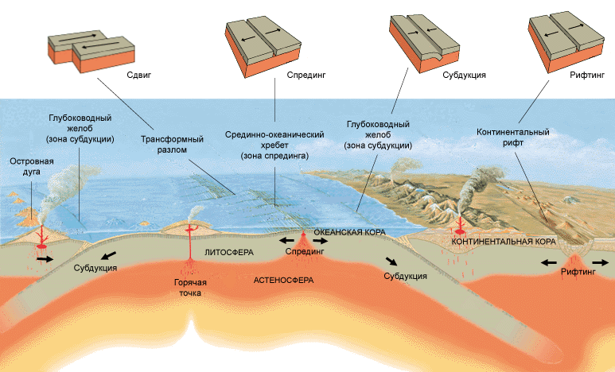
Геотектонические процессы согласно концепции тектонике плит

Slide 22
Тектоника литосферных плит, подвергнув кардинальному пересмотру многие постулаты геосинклинальной теории, обусловила необходимость разработки для своего практического применения новых методических приемов, существенного изменения понятийной базы.

Slide 23
Большой вклад в разработку и внедрение геодинамического анализа в практику региональных работ принадлежит Л. П. Зоненшайну, Л. М. Баталову, Н. В. Межеловскому, Г. С. Гусеву. Основные определения, предложенные ими, состав-ляют понятийную базу геодинамического анализа территорий и могут быть охарактеризованы следующим образом.

Slide 24
Геодинамический анализ – последова-тельная система исследований, состоящая из:
– определения геодинамических обста-новок формирования геологических тел и выделения геодинамических комплексов;
– проведения палинспастических палео-геодинамических реконструкций;
– разработки геодинамической модели формирования геологических тел.

Slide 25
Геодинамические исследования - комплексные геологические, геохимические и геофизические исследования геоло-гических тел, глубинных и поверхностных процессов и явлений, то есть всей совокупности физико-химических преобра-зований в земной коре и мантии в связи с движениями и деформациями литосферных плит.

Slide 26
Геодинамическая обстановка - совокупность глубинных и поверх-ностных геологических процессов (магматических, седиментологических, структурообразующих и других), обусловленных:
- латеральными и вертикальными движениями литосферных плит;

Slide 27
- микроплит, блоков, пластин;
- потоков вещества и энергии в условиях глобальной системы силовых полей, определяющих взаимодействие литосферных плит и, в свою очередь, зависящих от особенностей процессов на границах и внутренних частях плит, микроплит, блоков, пластин.

Slide 28
Структурно вещественный комп-лекс (СВК) - комплекс минеральных масс, крупное геологическое тело, отличающееся от смежных с ним тел значениями вещественных и структурных характеристик.

Slide 29
Под структурными характеристиками понимается дислоцированность слоев.
Под вещественными характеристика-ми понимается состав пород, особенности строения разрезов (способ чередования, количественные соотно-шения компонентов) и отчасти геометрические особенности тел (форма, размеры и т. п.).

Slide 30
Полную циклическую последователь-ность тектонических событий от раскола континентальной литосферы через раскрытие океанических бассейнов и формирование новой океанической коры, далее через уничтожение океанической коры в результате её погружения в мантию в зонах субдукции, сопровождающееся созданием новой континентальной коры и до формирования новых крупных континен-тальных массивов за счет объединения континентальных плит при их столкновении (коллизия) принято называть циклом Вильсона.

Slide 31
Рекомендуемая литература
1. Хаин В.Е., Ломизе М.Г. Геотектоника с основами геодинамики. – М.: МГУ, переработан и издан в 2011 году;
2. Иванов И.П., Тржцинский Ю.Б. Инженерная геодинамика. – СПб: Наука, 2001г.;
3. Антонович К.М. Использование спутниковых радионавигационных систем в геодезии. Том 1 - М: ФГУП «Картгеоцентр», 2006г.

Slide 32
Контрольные задания для СРМ
1. Изучить понятие геодинамики;
2. Изучить задачи геодинамики.
3. Рассмотреть вопросы, связанные со структурно-вещественным комп-лексом.

